Slide 1

BÀI 24
ĐỘT BIẾN SỐ LƯỢNG NST
Tiếp theo

Slide 2
THỂ ĐA BỘI
02
ĐỘT BIẾN SỐ LƯỢNG NST

Slide 3
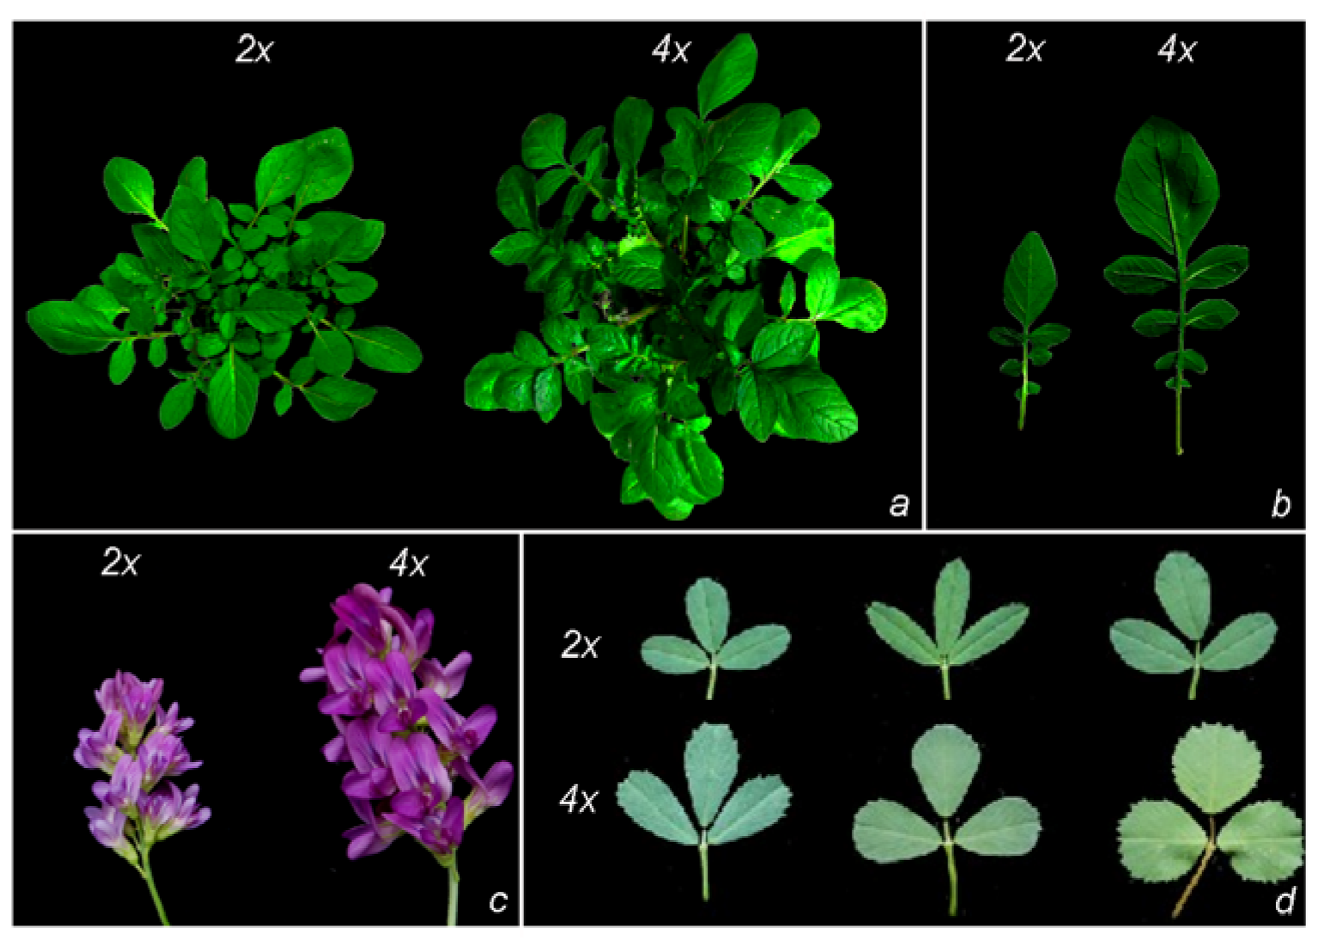
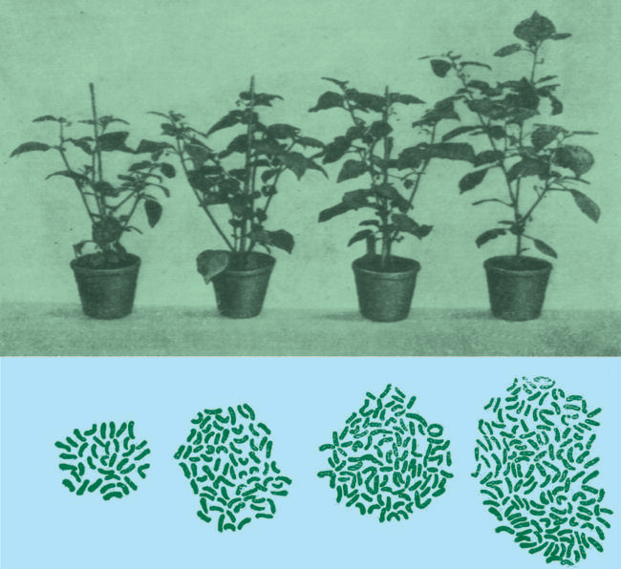
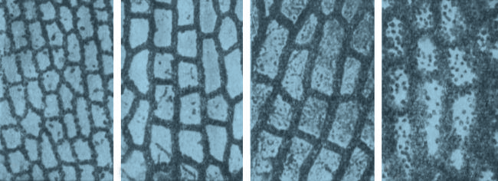
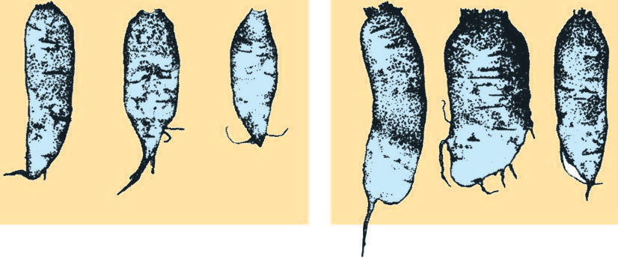
THỂ ĐA BỘI
Hoạt động 2
Có thể nhận biết
cây đa bội bằng mắt thường như thế nào?
DISCUSS
Hoạt động 1
Sụ tương quan giữa mức bội thể (số n) và kích thước của cơ quan sinh dưỡng và cơ quan sinh sản ở các cây trong các hinh như thế nào?

Slide 4
THỂ ĐA BỘI
DISCUSS
Quan sát các hình trên và hoàn thành phiếu học tập dưới đây
ĐỐI TƯỢNG NGHIÊN CỨU | ĐẶC ĐIỂM
 | MỨC BỘI THỂ | KÍCH THƯỚC
1. Tế bào cây rêu
2.Cây cà độc dược
3.Củ cải
4. Hoa oải hương
2n, 3n, 4n
Tế bào lớn dần
3n, 6n, 9n, 12n
Cơ quan sinh dưỡng lớn dần
4n
Củ to hơn
4n
Hoa to hơn

Slide 5
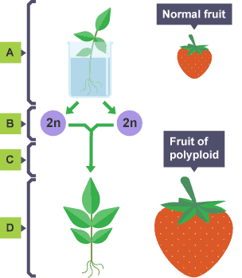
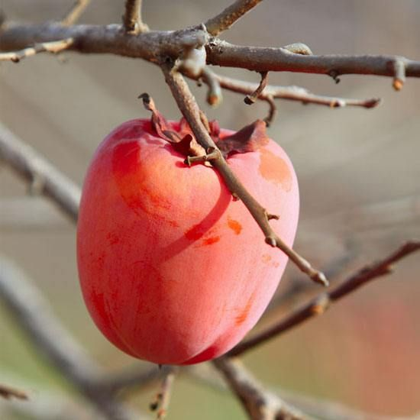
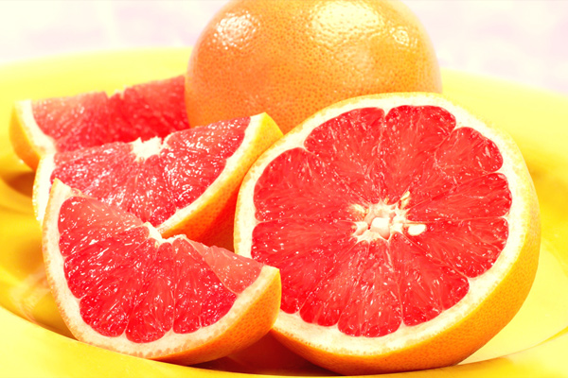
THỂ ĐA BỘI
DISCUSS
Hoạt động 2
Có thể khai thác những đặc điểm “tăng kích thước của thân, lá, củ, quả, hoa...” để tăng năng suất của những cây trồng cần sử dụng các bộ phận này.
Tạo giống có năng suất cao, chống chịu tốt,... với các điều kiện của môi trường.

Slide 6

THỂ ĐA BỘI
Tổng kết
hoạt động
DISCUSS
Đặc điểm của thể đa bội
Tế bào đa bội có số lượng NST tăng lên gấp bội, số lượng ADN tăng tương ứng.
Quá trình tổng hợp các chất hữu cơ diễn ra mạnh mẽ.
Kích thước tế bào, cơ quan sinh dưỡng lớn.
Sinh trưởng, phát triển mạnh

Slide 7
SỰ HÌNH THÀNH
THỂ ĐA BỘI
03
ĐỘT BIẾN SỐ LƯỢNG NST

Slide 8
SỰ HÌNH THÀNH THỂ ĐA BỘI
Các nguyên nhân gây ra thể đa bội:
01
Tác nhân bên ngoài
Tác nhân vật lý: tia phóng xạ, tia tử ngoại, sốc nhiệt, áp suất ...
Tác nhân hóa học: Cônxisin...
02
Tác nhân bên trong
Rối loạn sinh lí, sinh hóa tế bào.
Cản trở hình thành thoi vô sắc làm cho các NST đã nhân đôi nhưng không phân ly.

Slide 9
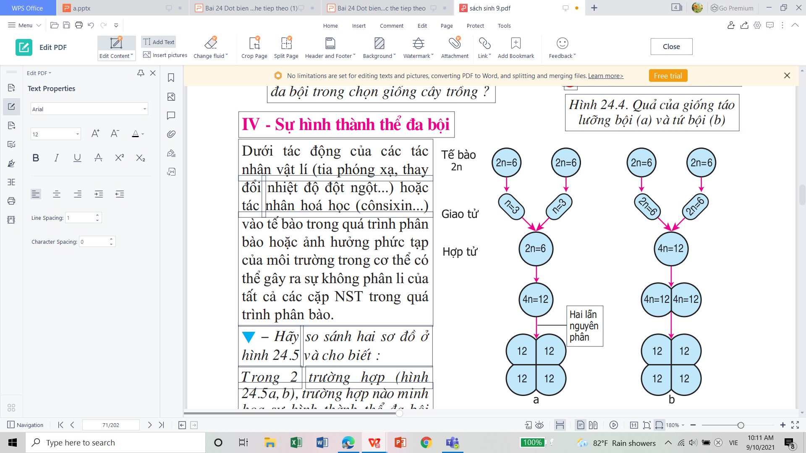
SỰ HÌNH THÀNH THỂ ĐA BỘI
Trong 2 trường hợp bên, trường hợp nào minh họa sự hình thành thể đa bội do nguyên phân hoặc giảm phân bị rối loạn?
Sự hình thành thể tứ bội 4n do rối loạn trong nguyên phân và giảm phân

Slide 10
03
TỔNG KẾT & CỦNG CỐ
ĐỘT BIẾN SỐ LƯỢNG NST

Slide 11




Work in pair
TỔNG KẾT & CỦNG CỐ
So sánh
thể dị bội và thể đa bội
DISCUSS
Giống nhau
Khác nhau
Về số lượng NST
Về mặt di truyền
Về kiểu hình
Về mặt ứng dụng
Đặc điểm | Thể dị bội | Thể đa bội
Số lượng NST
Đối tượng
Hậu quả
Cơ chế

Slide 12
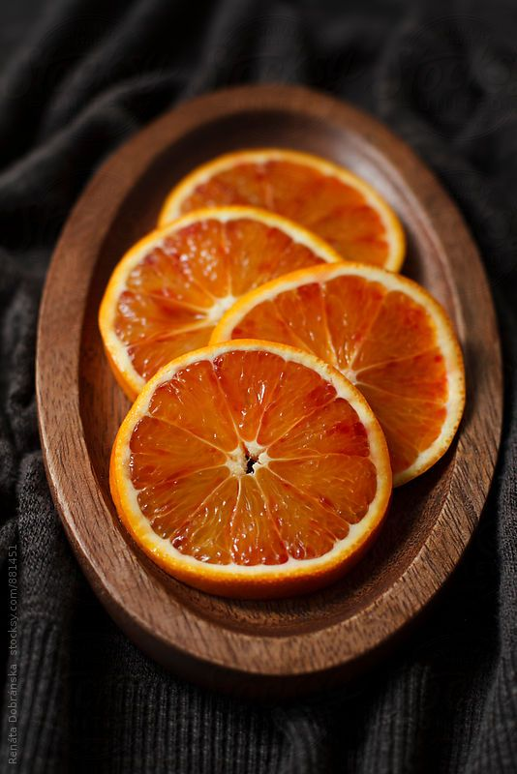
TỔNG KẾT & CỦNG CỐ
Giống nhau
Đều là biến đổi số lượng NST, tế bào sinh dưỡng có bộ NST đều khác 2n.
Đều là những biến dị di truyền được cho các thế hệ sau.
Đều là những biến đổi kiểu hình, làm tăng tính đa dạng cho loài.
Ở thực vật thể đa bội và thể dị bội đều được ứng dụng trong trồng trọt.
Đều phát sinh do tác nhân lí hóa của môi trường ngoài hay rồi loạn trao đổi chất bên trong tế bào và cơ thể.

Slide 13
TỔNG KẾT & CỦNG CỐ
Đặc điểm | Thể dị bội | Thể đa bội
Số lượng NST | Số lượng NST bị biến đổi ở 1 cặp hoặc 1 số cặp trong tế bào sinh dưỡng. Số lượng NST có thể tăng hoặc giảm. | Biến đổi số lượng NST xảy ra ở toàn bộ các cặp NST. Số lượng NST chỉ tăng và tăng theo bội số của n như 3n, 4n, 5n... không có hiện tượng giảm.
Đối tượng | Có thể tìm gặp ở động vật, thực vật và kể cả con người. | Thường không tìm thấy ở ĐV bậc cao và người (do bị chết) mà tìm thấy phổ biến ở TV.
Hậu quả | Đa phần có hại, làm giảm sức sống của thể đột biến. | Thể đột biến ở TV sinh trưởng phát triển mạnh, sức sống, năng suất cao, phẩm chất tốt.
Cơ chế | Do rối loạn phân li NST trong giảm phân tạo giao tử bất thường sau đó là hợp tử bất thường. | Do rối loạn phân li NST trong quá trình nguyên phân hoặc giảm phân.
Khác nhau

Slide 14
Trắc nghiệm
Do sự rối loạn phân chia tế bào chất.
Nguyên nhân chính dẫn đến xuất hiện thể đa bội là:
A
Do rối loạn cơ chế phân li của tất cả các cặp NST ở kỳ sau của quá trình phân bào.
01
B
Do NST nhân đôi không bình thường.
C
Do sự phá huỷ thoi vô sắc trong phân bào.
D
Do sự rối loạn phân chia tế bào chất.

Slide 15
Trắc nghiệm
Do sự rối loạn phân chia tế bào chất.
Thể đa bội có thể nhận biết bằng phương pháp nào?
A
Đếm số lượng NST trong tế bào trên tiêu bản dưới kính hiển vi.
02
B
Nhận biết bằng mắt thường.
C
Tách chiết ADN.
D
Cả A và B.

Slide 16
Trắc nghiệm
Do sự rối loạn phân chia tế bào chất.
Đột biến đa bội là dạng đột biến
A
NST thay đổi về cấu trúc.
03
B
Bộ NST thiếu 1 vài NST.
C
Bộ NST tăng, giảm theo bội số của n.
D
Bộ NST tăng theo bội số của n và lớn hơn 2n.

Slide 17
Trắc nghiệm
Do sự rối loạn phân chia tế bào chất.
Thể tam bội thường bất thụ vì
A
Khi giảm phân tạo ra giao tử lưỡng bội không thể thụ tinh với các loại giao tử khác.
04
B
NST không thể sắp trên mặt phẳng xích đạo trong giảm phân.
C
Xác suất để tạo ra giao tử hữu thụ là rất thấp.
D
Thiếu các cơ quan sinh sản.

Slide 18
Trắc nghiệm
Do sự rối loạn phân chia tế bào chất.
Người ta đã ứng dụng đột biến đa bội vào
A
tạo giống cây trồng cho cơ quan sinh dưỡng có năng suất cao, tạo quả không hạt.
05
B
bảo tồn nguồn gen quý.
C
tạo giống cây thu hoạch được sớm.
D
gây chết hàng loạt các loài có hại.

